Slide 1
МДОУ «Детский сад «Ласточка»
Подготовительная к школе группа №2
«Маленькие исследователи»
Воспитатели:
Изюмова Анжела Александровна
Романова Светлана Николаевна

Slide 2
Инновационная программа «От рождения до школы»

Slide 3
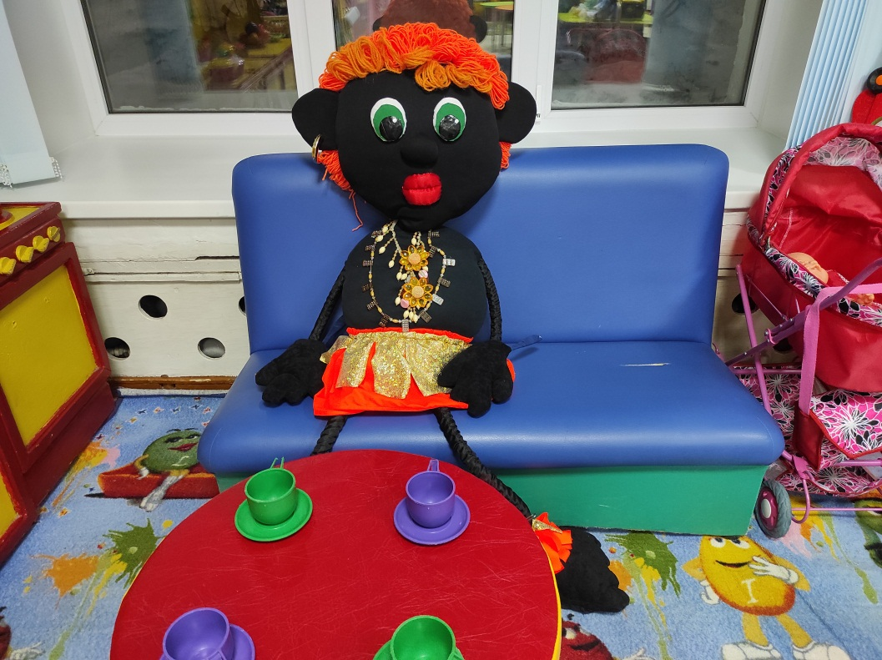
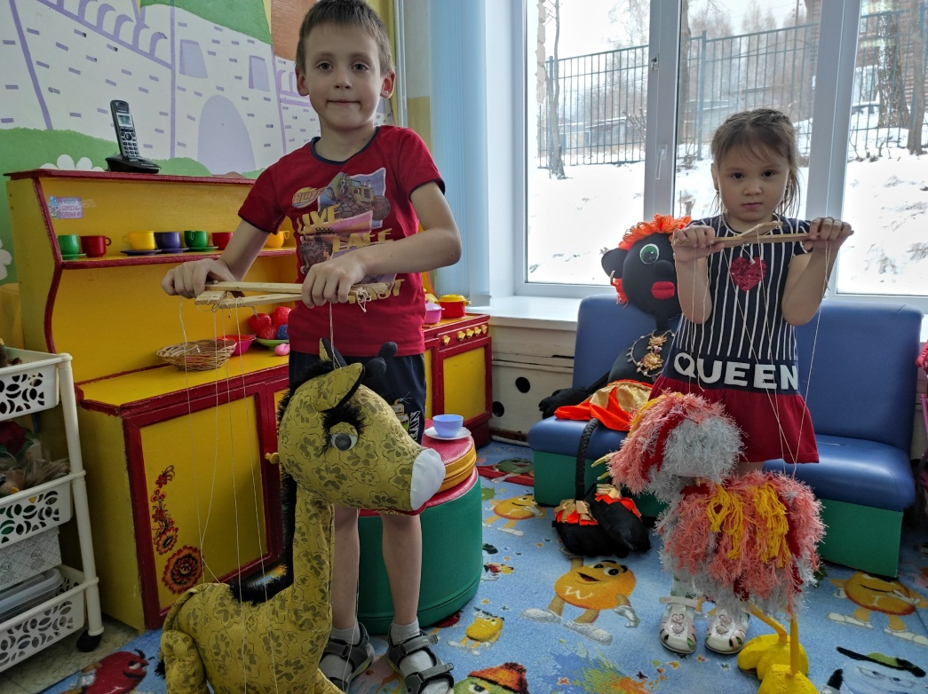
Тематическая неделя «Мир театра»

Slide 4
Пространство группы поделено на секторы
30%
Рабочий сектор
50%
Сектор активной деятельности
20%
Сектор спокойной деятельности

Slide 5
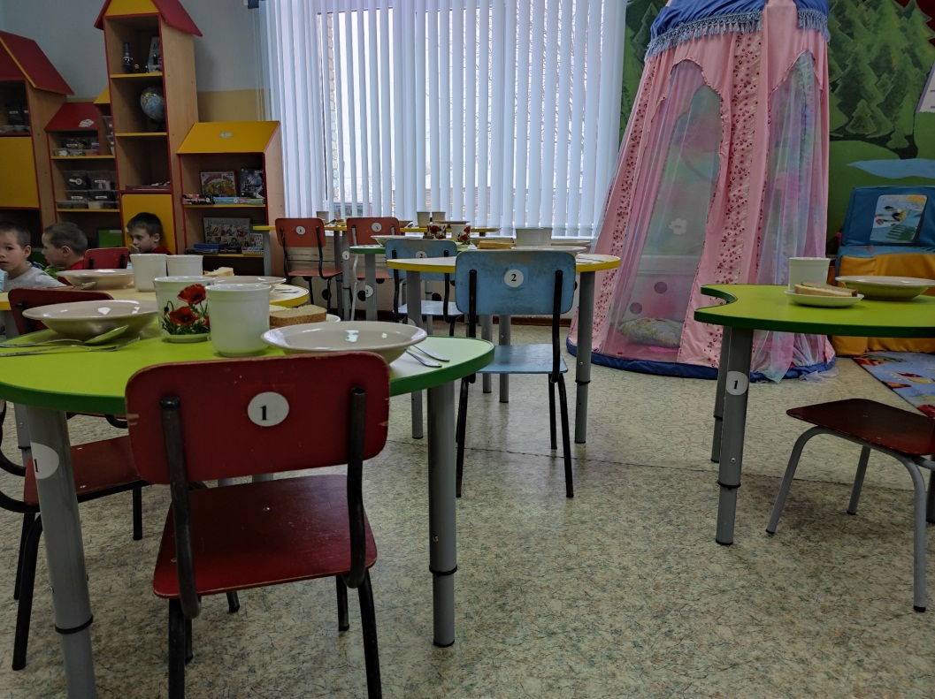
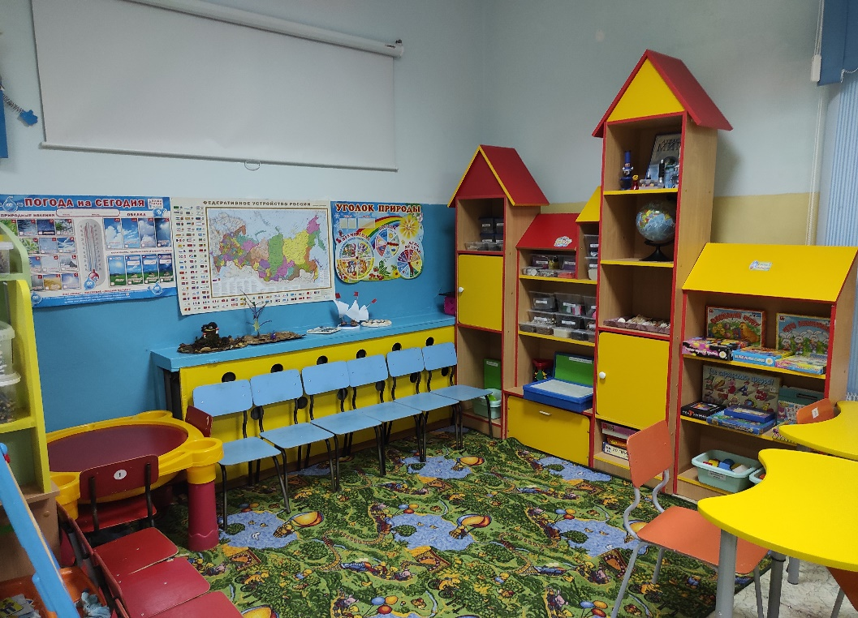
Оборудование соответствует требованиям СанПин

Slide 6
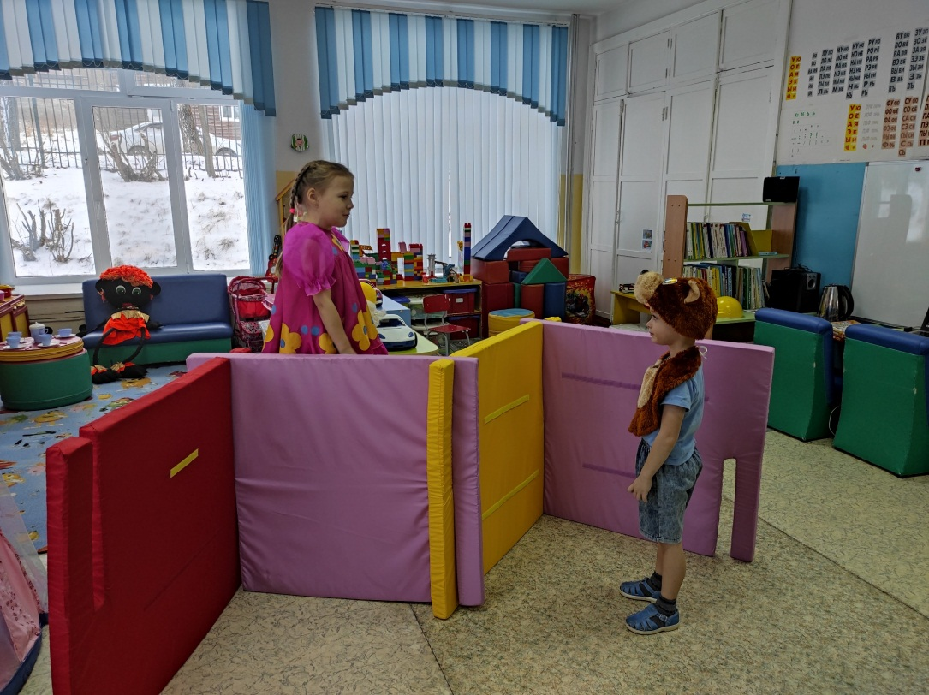
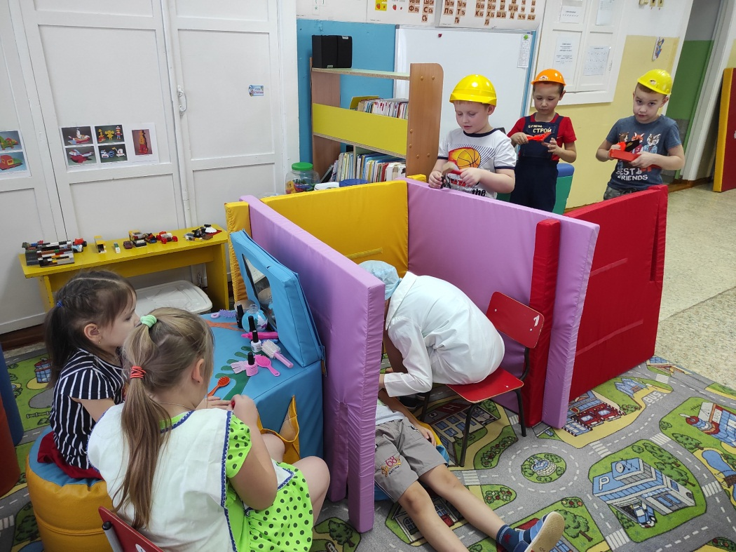
Пространство группы трансформируется

Slide 7
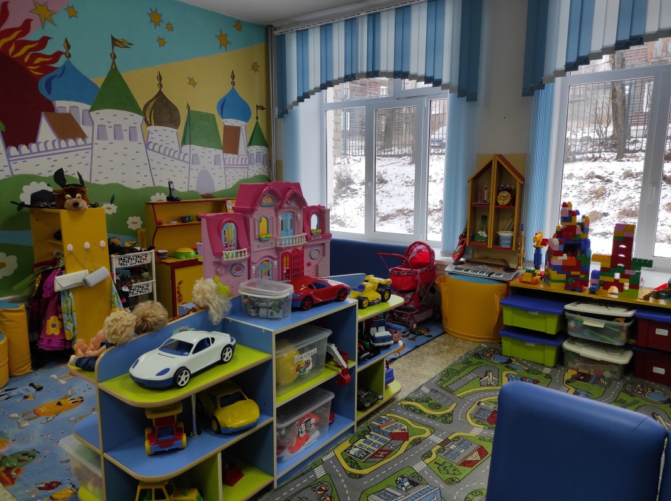
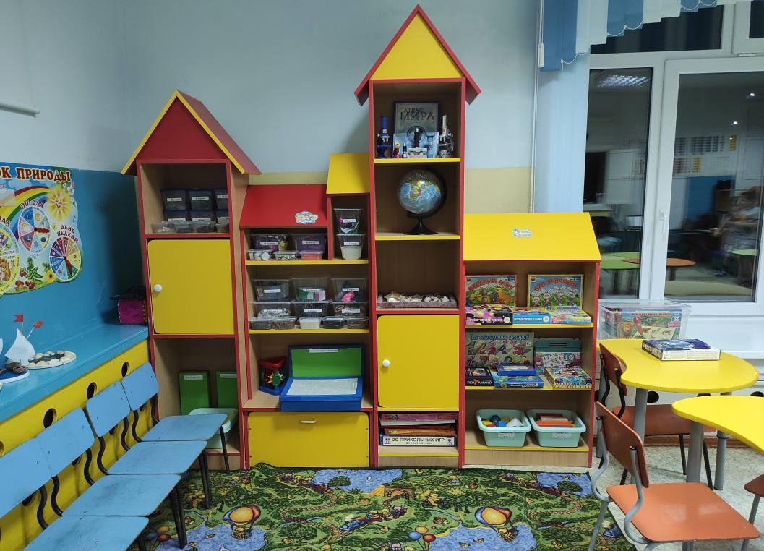
Основные цвета группы: голубой, желтый и красный

Slide 8
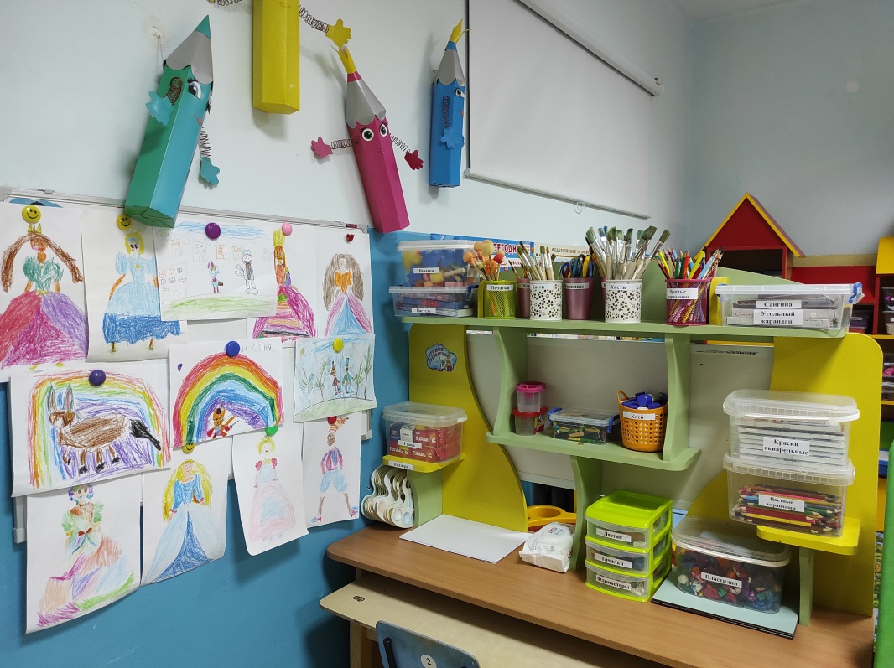
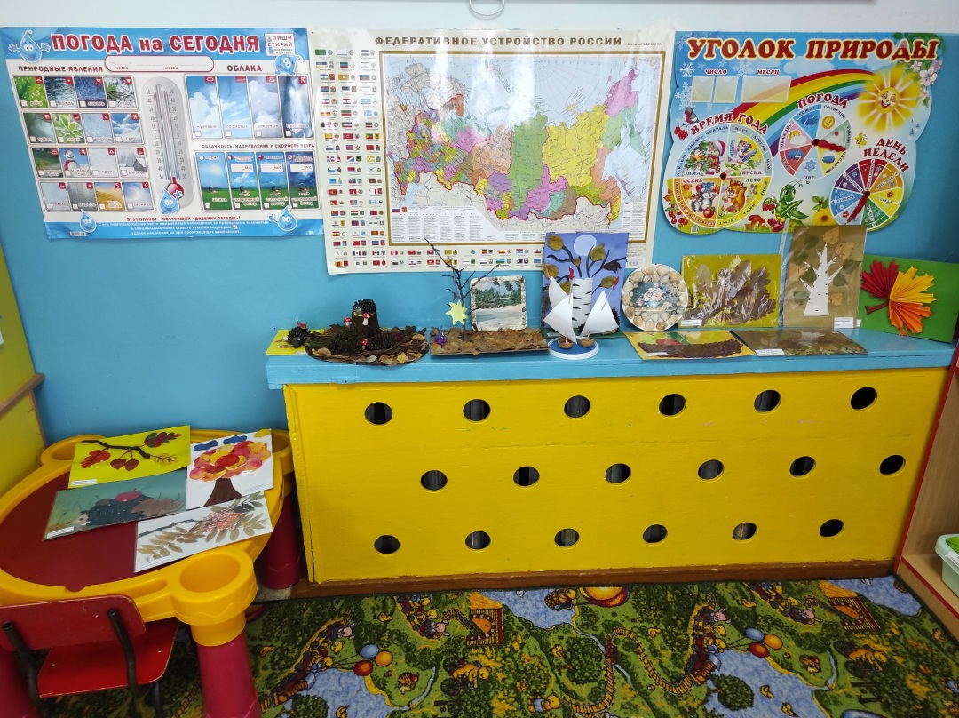
В оформлении используются продукты детской деятельности

Slide 9
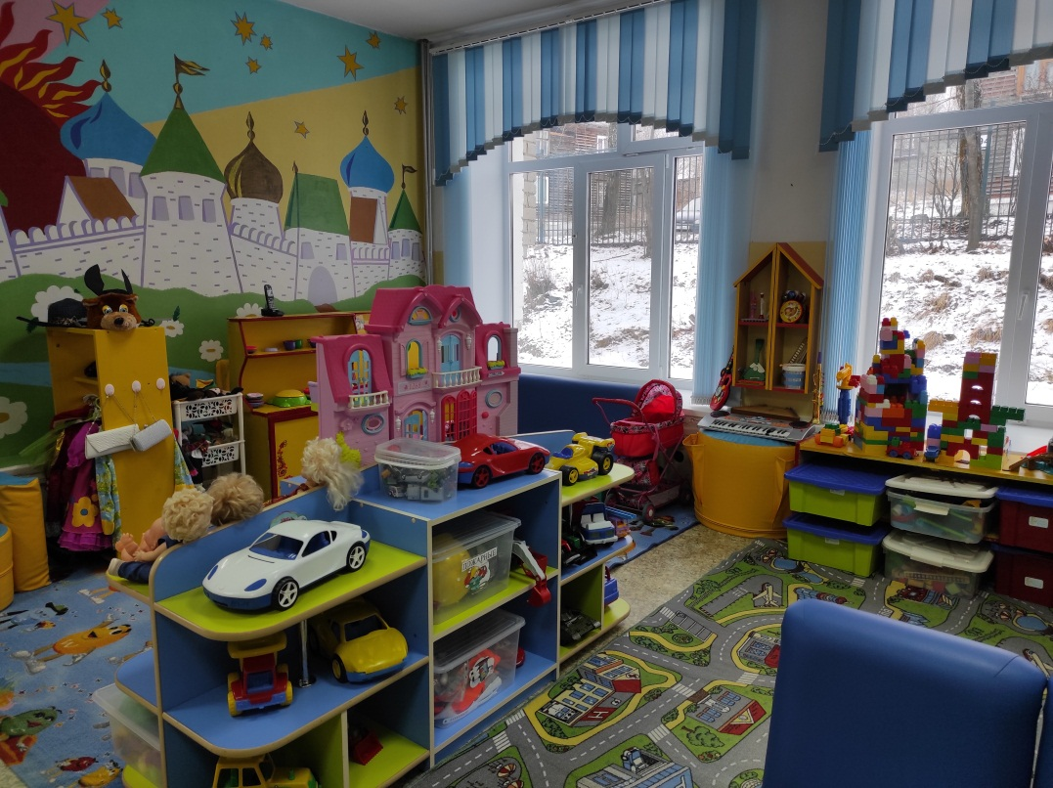
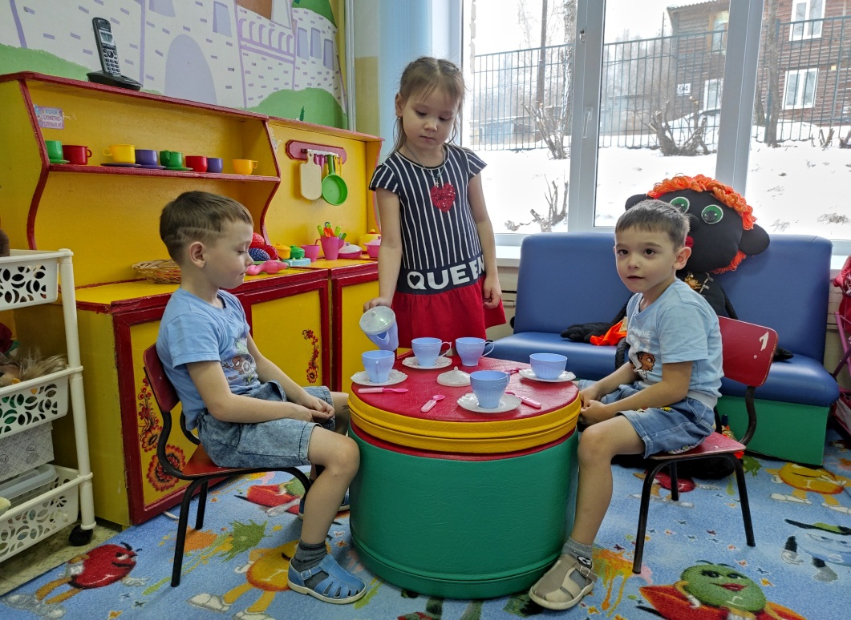
Предметная среда игровой деятельности

Slide 10
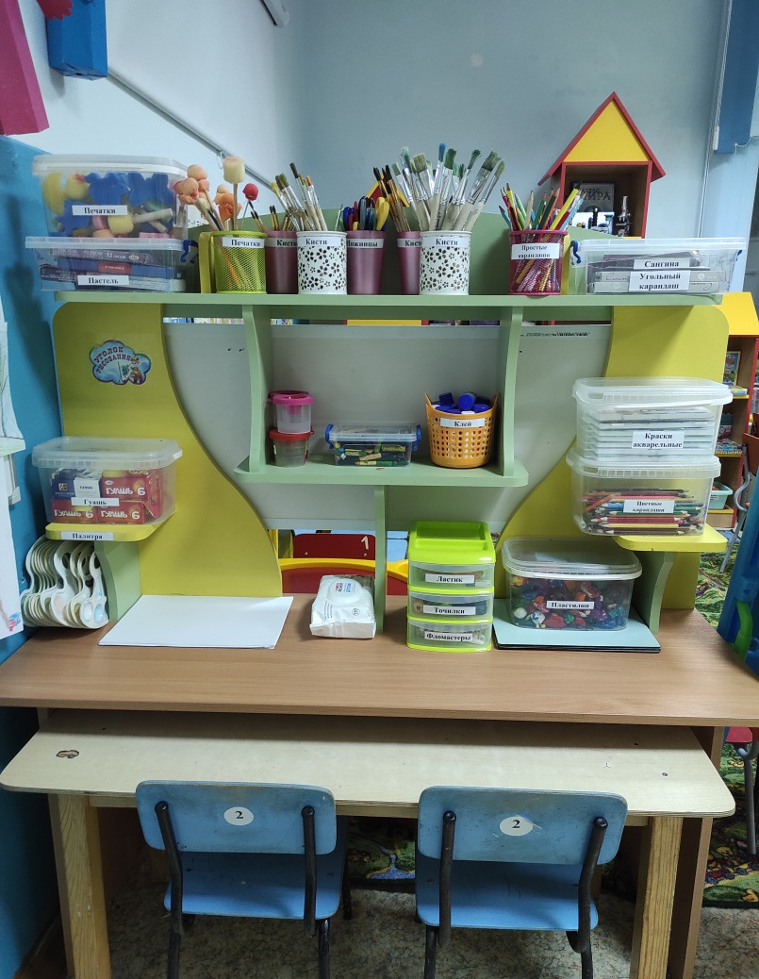
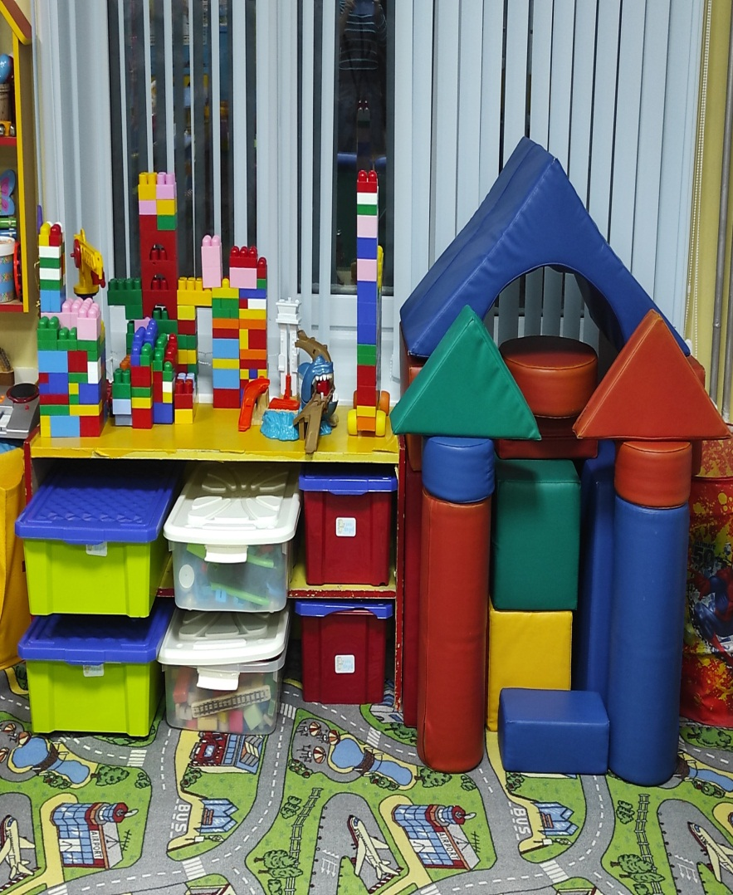
Предметная среда продуктивной деятельности

Slide 11
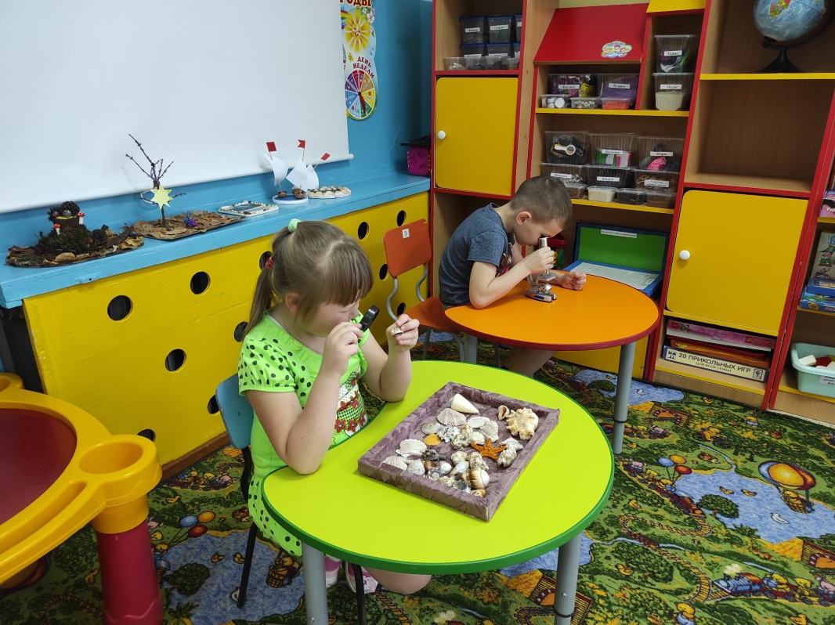
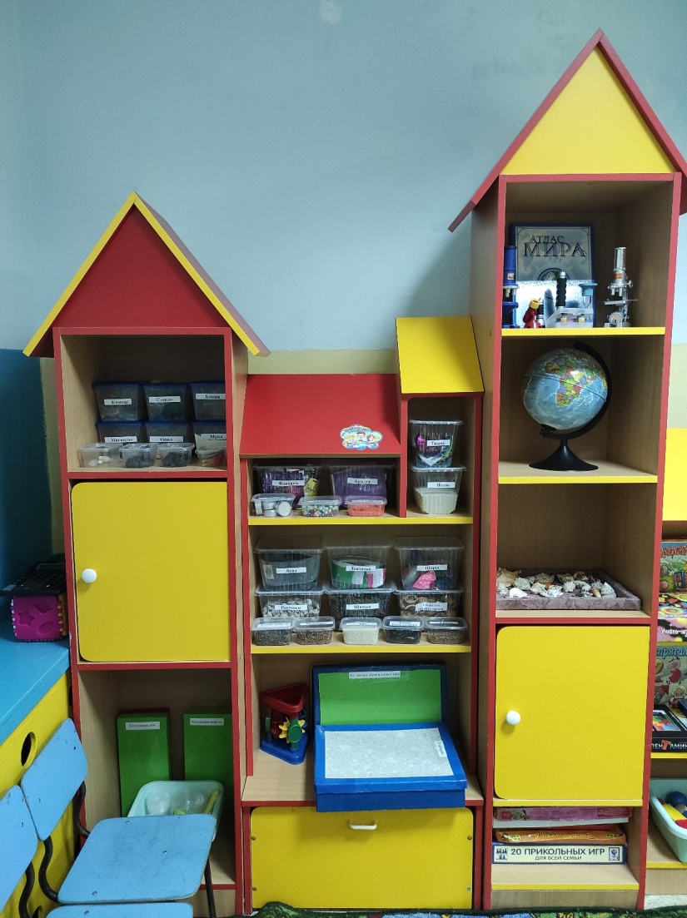
Предметная среда познавательно-исследовательской деятельности

Slide 12
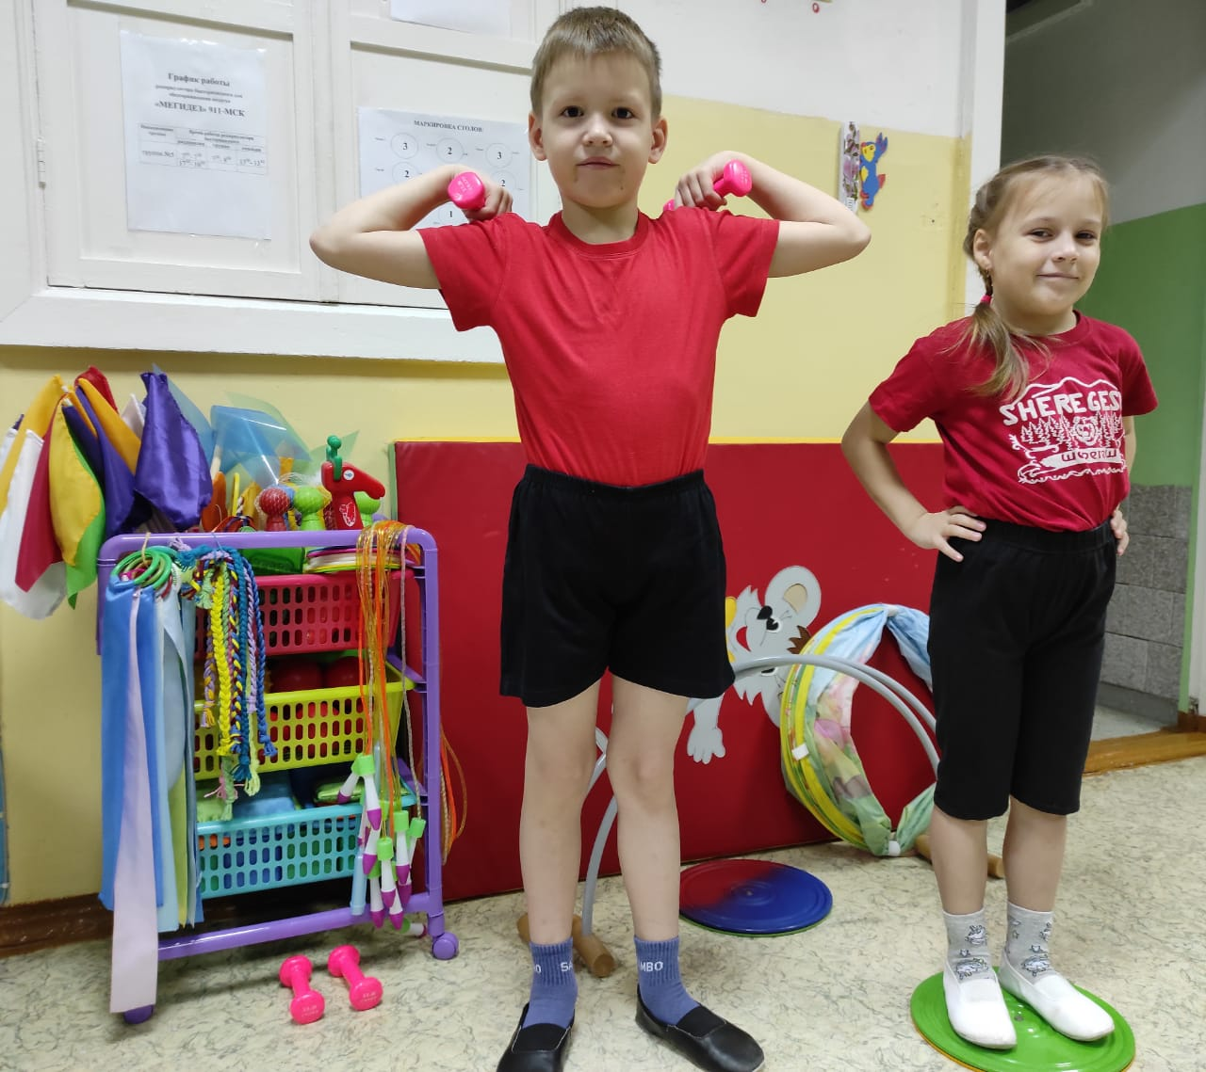
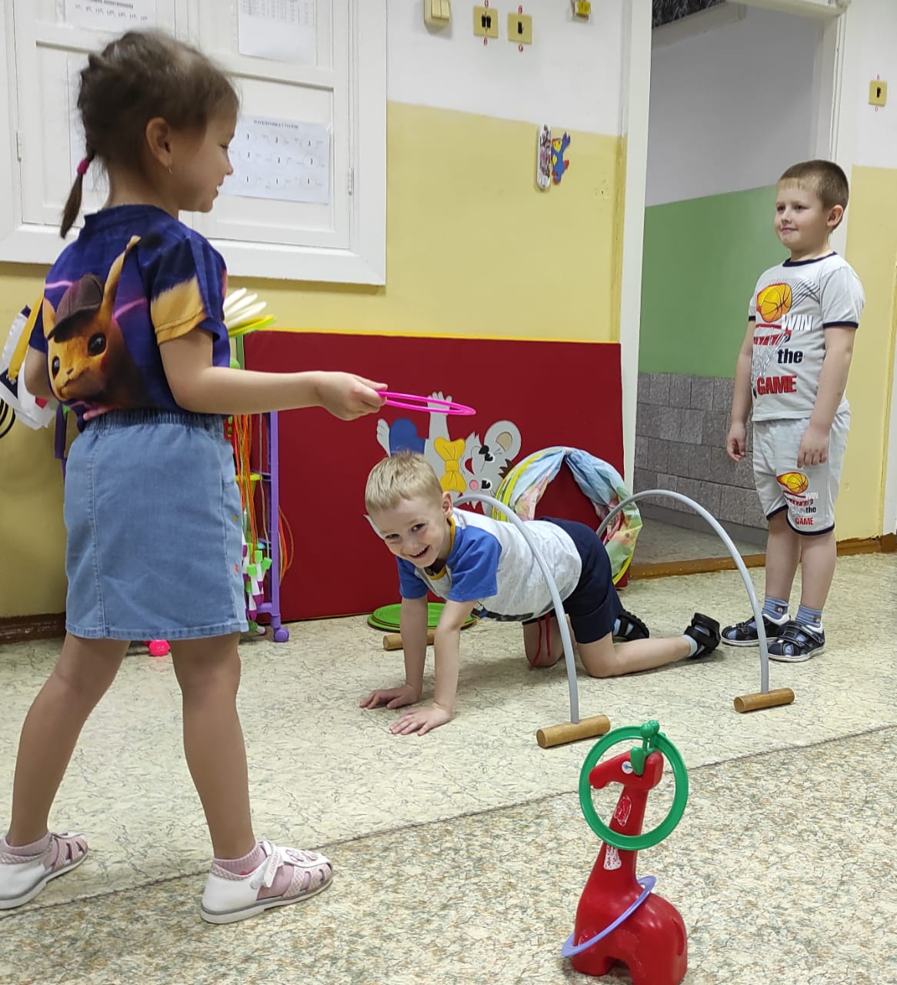
Предметная среда двигательной активности детей

Slide 13
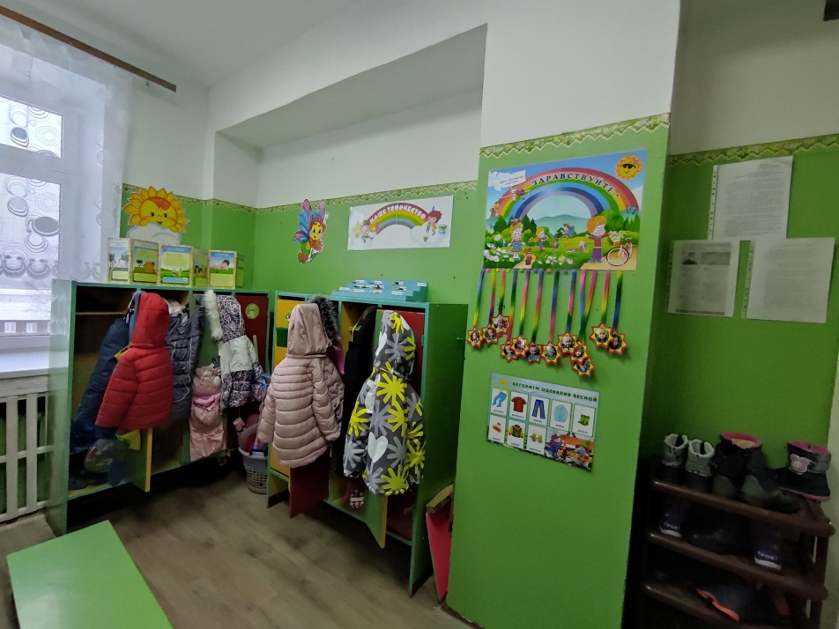
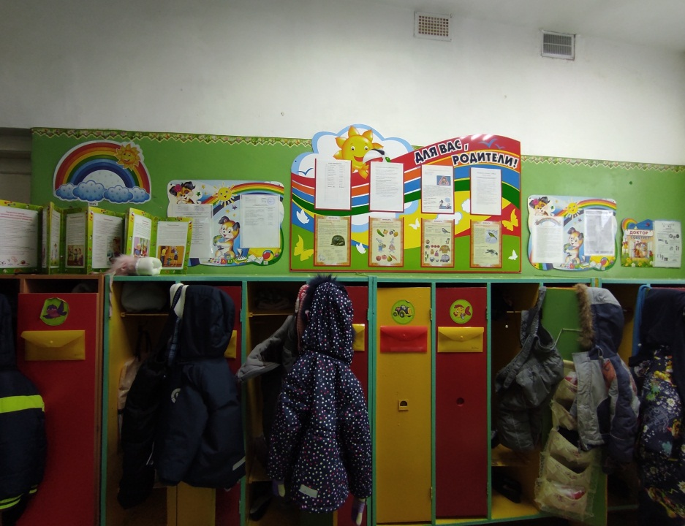
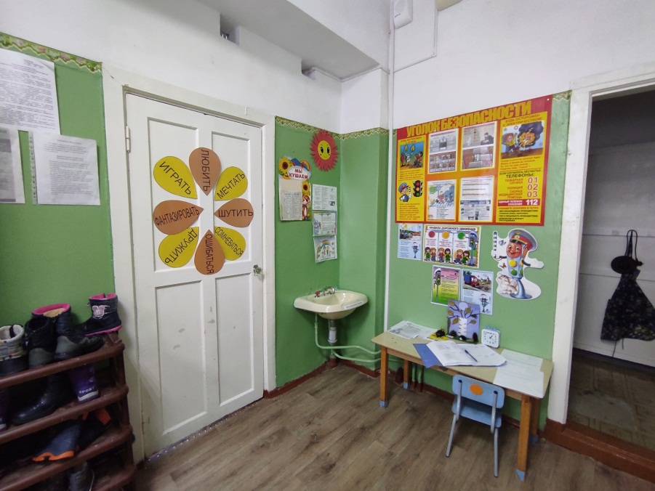
Информационное пространство для родителей воспитанников

Slide 14
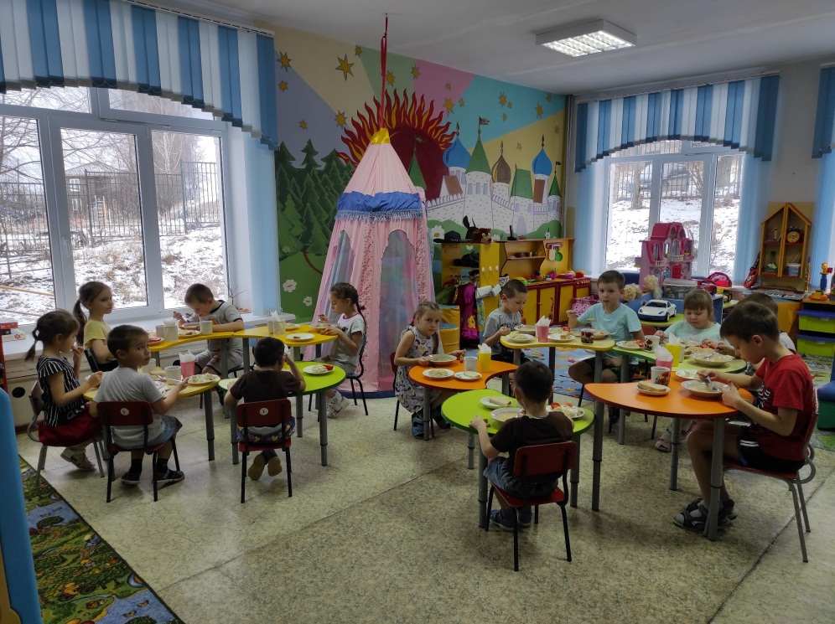
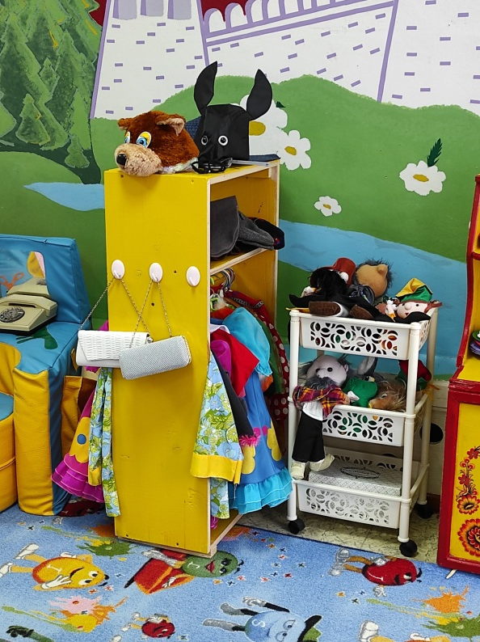
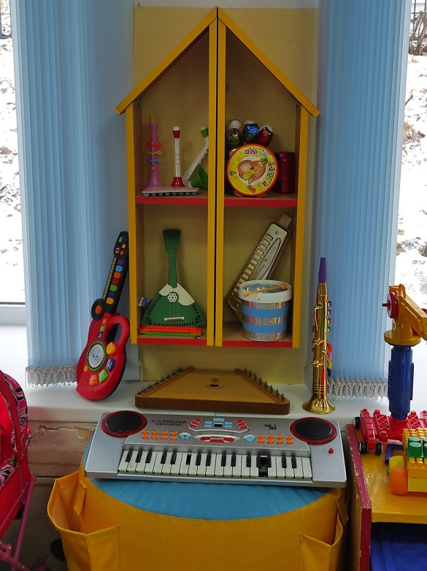
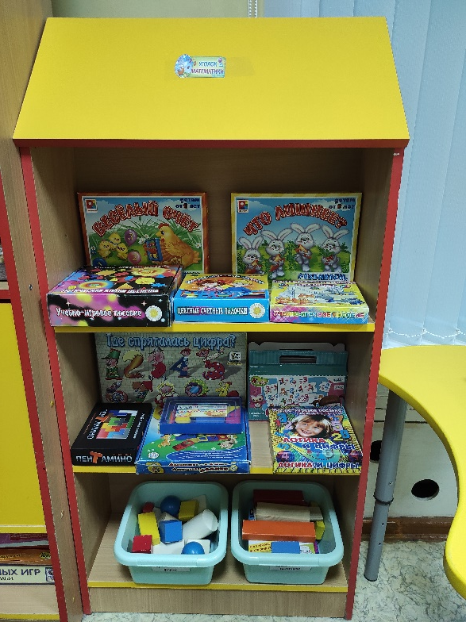

Slide 15
Приходите в гости к нам, будем очень рады Вам!

